Slide 1
Äldre och funktionshindersombud i Österåker
Företräder och stödjer äldre (65 och uppåt) och personer med funktionsnedsättning i frågor som rör
Rättigheter
Välfärd
Behov
Notes:
Stödjer även anhöriga i frågor som rör lagen och dess rättighet om stödinsatser

Slide 2
Nya Socialtjänstlagen
Socialtjänsten ska
Arbeta mer förebyggande
Ska vara lättare att nå och kunna erbjuda insatser snabbare
Följa vetenskap och beprövad erfarenhet
- lagen ska anpassas till barnkonventionen
Notes:
I och med att den nya socialtjänstlagen planeras att träda i kraft juli 2025, arbetar socialtjänsten mer förebyggande, tillgänglig och kunskapsbaserad.

Slide 3
Äldre- och funktionshindersombud har i uppdrag att
Är en länk mellan kommunen och dess invånare
Ge stöd och rådgivning kring deras rättigheter och tillgängliga stödinsatser
Bidra till att öka kunskapen om de äldres situation och behov
Ta emot synpunkter och framföra de till rätt förvaltning, se till att invånarnas röst blir hörd
- Identifiera och arbeta mot förbättringsområden genom att verka för bättre omsorg, tillgänglighet och sociala aktiviteter. Det kan exempelvis vara ensamhet, brist på sociala aktiviteter eller tillgänglighetsproblematik.
Ska samverka med andra myndigheter och frivilligorganisationer, anhörigstöd, strateg, sakkunnig äldreomsorg och LSS, sakkunnig inom finska förvaltningsområde och andra förebyggande funktioner i kommunen
Notes:
Är en länk mellan kommunen och dess invånare med fokus på att förbättra livssituationen för både äldre och personer med funktionsnedsättningar. Målet är att säkerställa att kommuninvånarna får den vård, omsorg och service de har rätt till.
=Ger stöd och råd enligt SoL och LSS som jag börjar sätta mig in i

Slide 4
Förebyggande arbete
- Att finnas på olika platser där de äldre och funktionsnedsatta personer befinner sig för att lyssna på deras behov av stödinsatser och ge information om kommunala stödinsatser
För att öka medborgarnas kunskap om deras situation och behov har det startats ”Tisdagsträffen” i Fyrens träffpunkt.
Besöker träfflokal för personer med psykiska funktionsnedsättningar Ruffen och Bryggan, se över vad kan förbättras och få dit fler besökare
Besöka träffpunkt på Ljusterö, se över vad kan förbättras och utvecklas för öborna. Har idén om en mobilt mötesplats
Seniordagar
Under 2025 att arbeta med utförarna och dagverksamhet, målet är att nå ut till fler
Notes:
Besöka träffpunkter, dagliga verksamheter, prata med olika föreningar och ta reda på vad som saknas, vilka insatser behövs i dagsläge
Tisdagsträffen: bjuder in olika aktörer inom förvaltningen som utanför så som folktandvården, vårdcentral som har föreläsning om det ämne de är experter i
Besöka andra träffpunkter för att kunna nå medborgarna och höra vad som saknas.

Slide 5

Sammanfattning med korta ord
Österåkers mål samt nya socialtjänstlagen hoppas vi att äldreombud och andra förebyggande serviceinsatser kan ge kommuninvånarna
en god service med hög kvalité,
- att vara tillgänglig, informera och ge insatser i rätt tid
att vi kan fortsätta utveckla äldreomsorgen utifrån deras synpunkter och önskemål
att de ska få uppleva tryggheten i kommunen

Slide 6
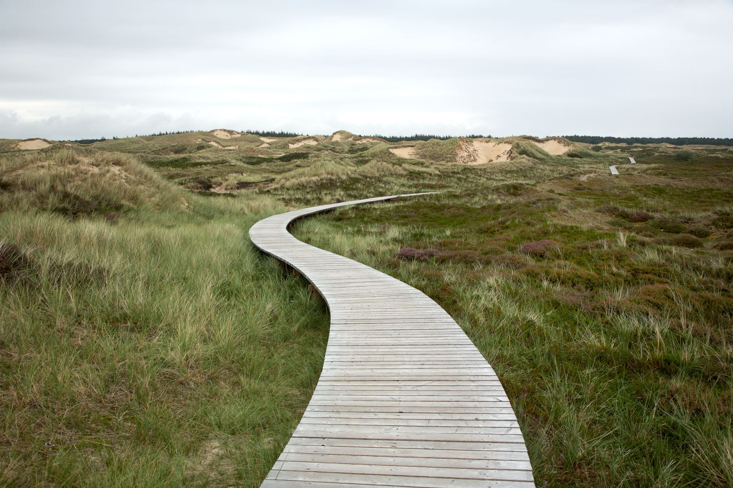
Tack!
Frågor?
Kontakt: aldreochfunktionshinderombud@osteraker.se

